Slide 1
Très chère Bourgogne
2 juin 2024

Slide 2
Très chère Bourgogne
L’objectif des sessions du club est de présenter des vins de 20 à 50 €
La Côte d’Or est malheureusement en dehors de cette fourchette
Peut-on pour autant exclure ce joyau du patrimoine viticole ?
Le thème d’aujourd’hui ne concerne donc que la Côte d’Or
Essentiellement des 1^{ers} crus
NON !

Slide 3
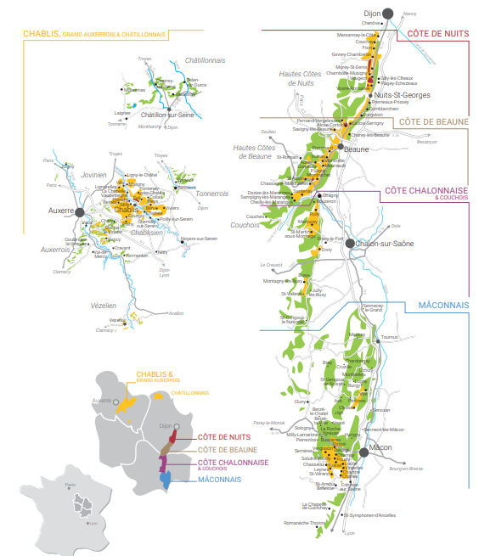
De quoi parle-t-on ?

Slide 4
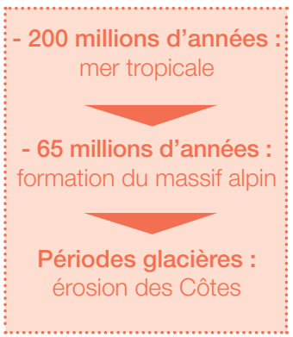
Le terroir
Orientation est sud-est
Drainage naturel de l’eau et ensoleillement matinal plus long
Effet du vent lié au relief
Climat semi-continental
Pluie printemps hiver et automne
Soleil l’été
Principalement des marnes et calcaires

Slide 5
2000 ans d’histoire
Vignoble créé par les romains (1er siècle)
Formalisation de la viticulture par les moines de Cluny et de Cîteaux (Xième)
Internationalisation par les ducs de Bourgogne (XVème)
Redistribution des biens de l’Église et de la noblesse (Révolution)
Création des AOC et classification (à partir de 1936)
Aujourd’hui :
3 577 domaines viticoles
266 maisons de négoce
16 caves coopératives
Années 70 / 80 : course au volume et à l’alcoolisation des vins
Années 90 / 2000 : recherche de la qualité, innovation
Années 2010 / 2020 : starification

Slide 6
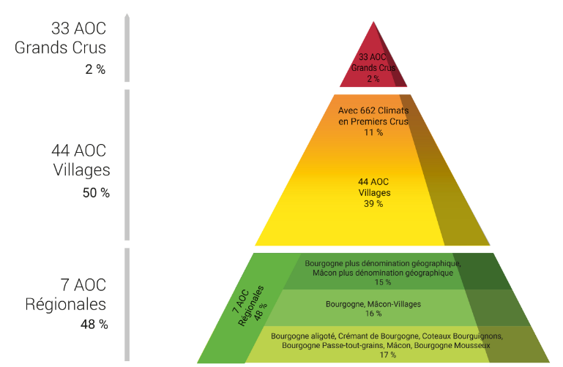
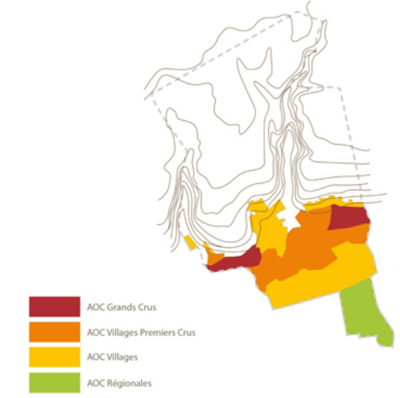
Classification

Slide 7
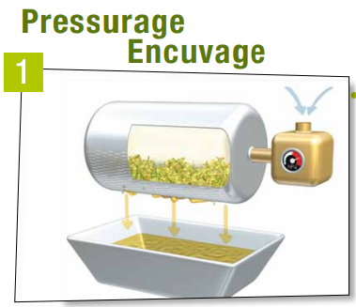
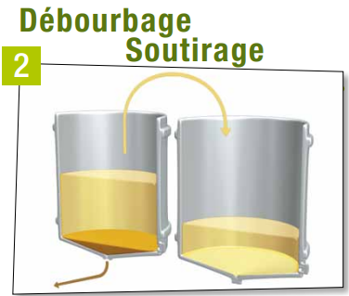
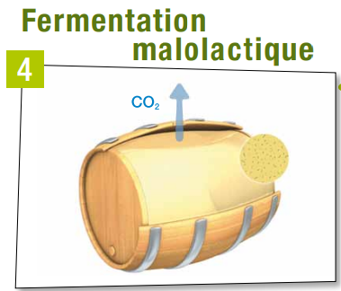
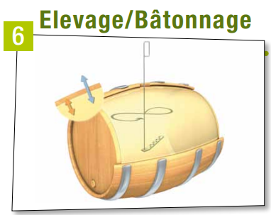
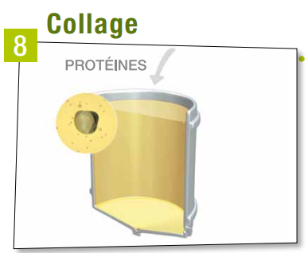
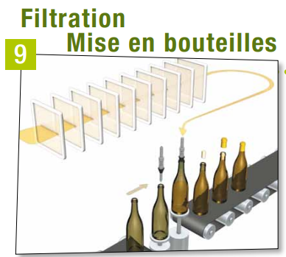
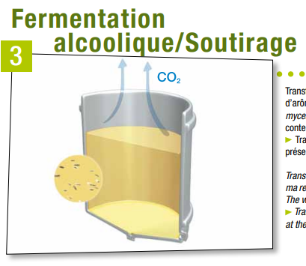
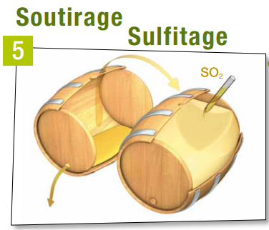
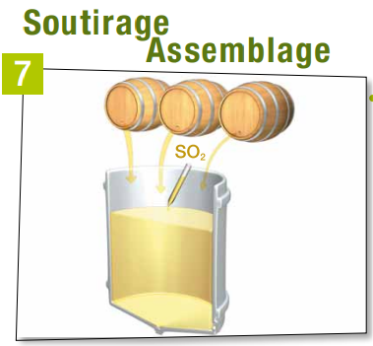
Les Blancs
100 % chardonnay
Essentiellement en Côte de Beaune
Sols calcaires et argileux
Peu acides
Gras
Arôme beurre, noisette, fleurs

Slide 8
Les blancs

Slide 9
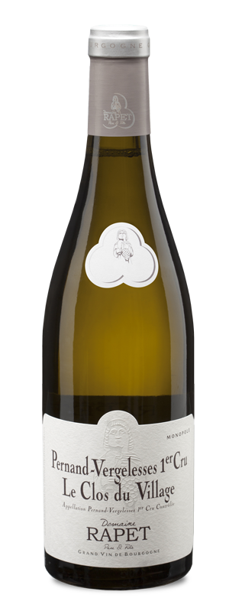
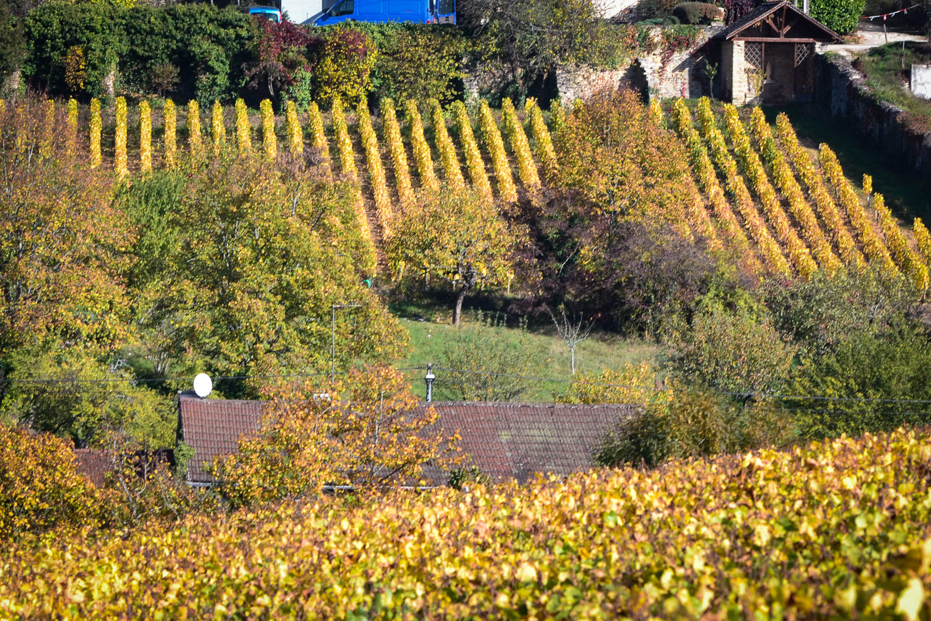
Pernand-Vergelesses 1er cru Clos du village 2022 43 € Domaine Rapet
Domaine historique de Pernand - 1765
Bio 22 Ha sur Pernand, Beaune, Savigny, Corton 50-50 blanc et rouge
Monopole clos de murs au cœur du village
Terre peu profonde
Pente douce
Exposition sud sud-est
Pressage doux de 2 heures
Débourbage 24 heures
Fermentation et élevage 12 mois avec bâtonnage
Garde + 5 ans

Slide 10
Meursault Cuvée Saint-Jean 2022 55 € Domaine Vincent Latour
Domaine récent 1970
8 Ha sur Meursault, Chassagne, Pommard Saint-Aubin
Complément en négoce
Meilleures parcelles sur Meursault
Pressurage en vendange légèrement foulée
Fermentation en demi-muids (1 et 2 vins) Elevage sur lies fines pendant 12 mois et 4 à 6 mois en cuve
Pas de bâtonnage
Garde +10 ans

Slide 11
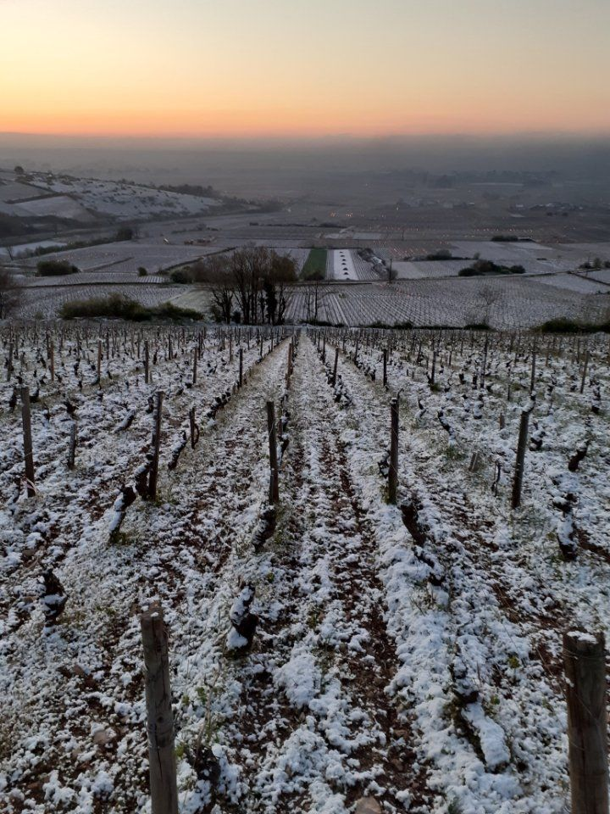
Chassagne Montrachet 2021 57 € En pimont Au pied du mont chauve
Domaine de la famille Picard – château de Chassagne
140 ha sur côte chalonnaise et de Beaune
Biodynamie
Millésime du gel avec été pluvieux
Parcelle située au-dessus des grands crus : sol brun calcaire pauvre très peu profond
Pressage doux de 2,5 heures
Débourbage 24 heures
Fermentation et élevage 18 mois avec bâtonnage
Garde + 10 ans

Slide 12
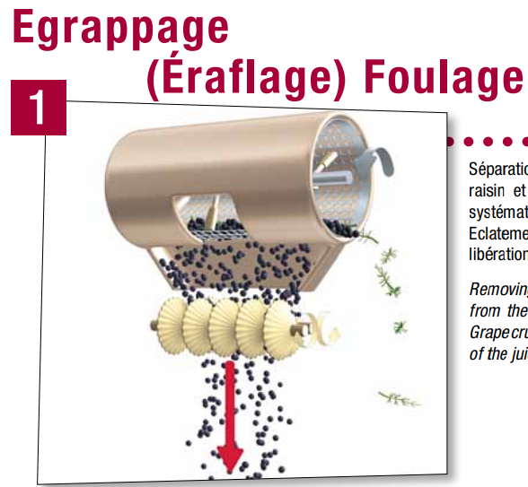
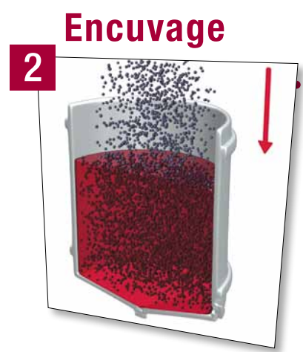
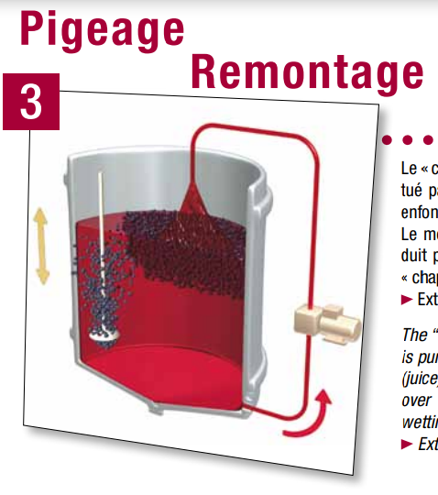
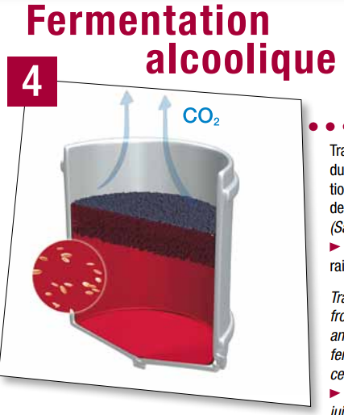
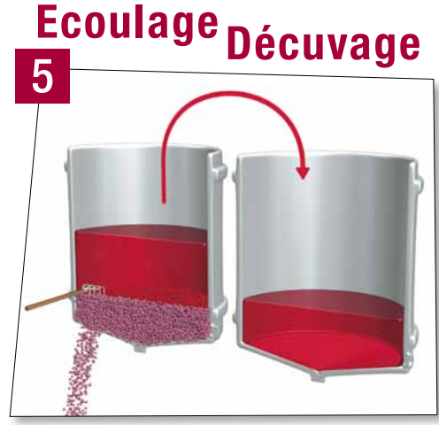
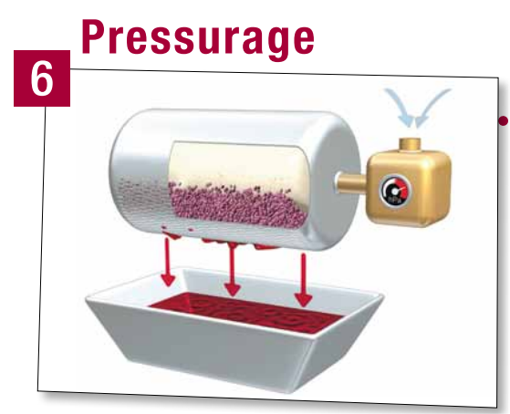
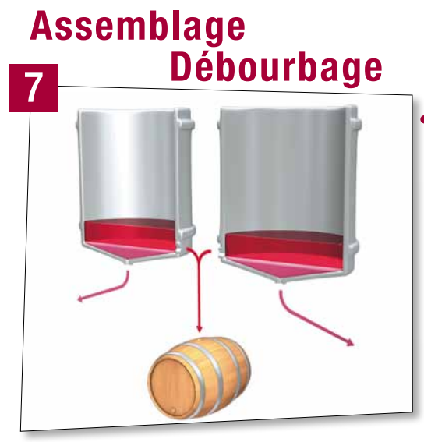
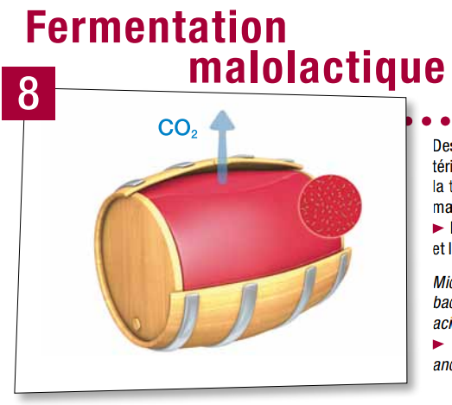
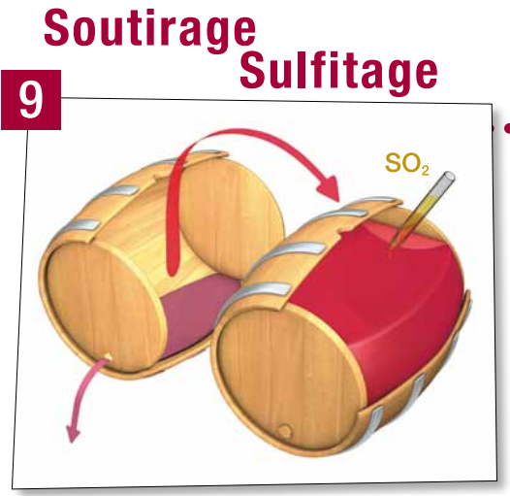
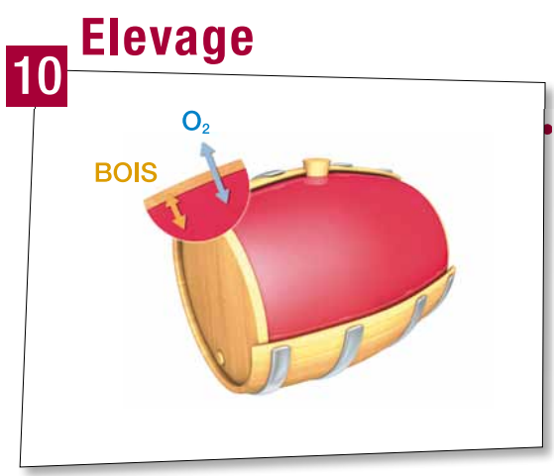
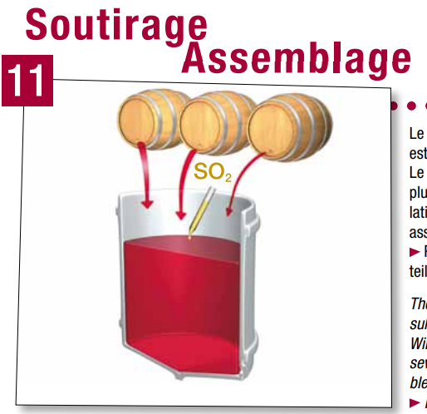
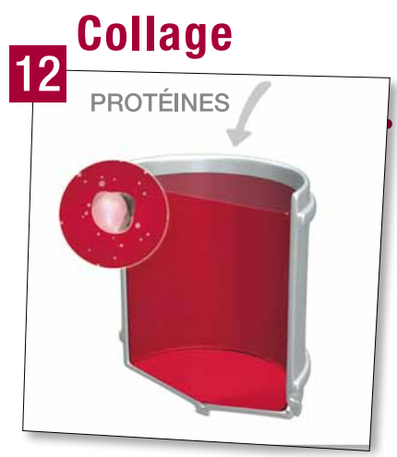
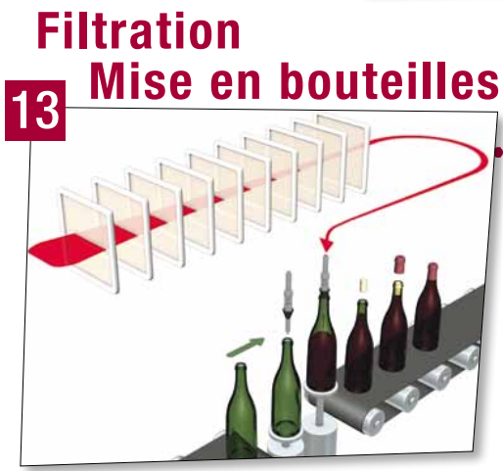
Les rouges
100 % Pinot
Essentiellement en Côte de Nuits et certaines appellations de Côtes de Beaune
Sols calcaires er caillouteux
Peu tanniques
Très aromatiques
Arôme fruits rouges, réglisse

Slide 13
Les Rouges

Slide 14
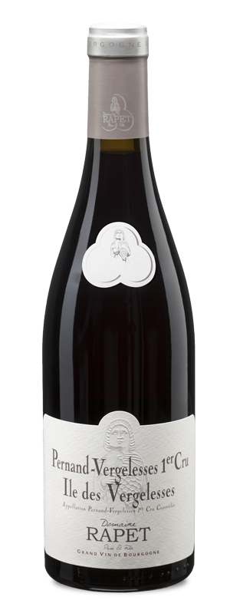
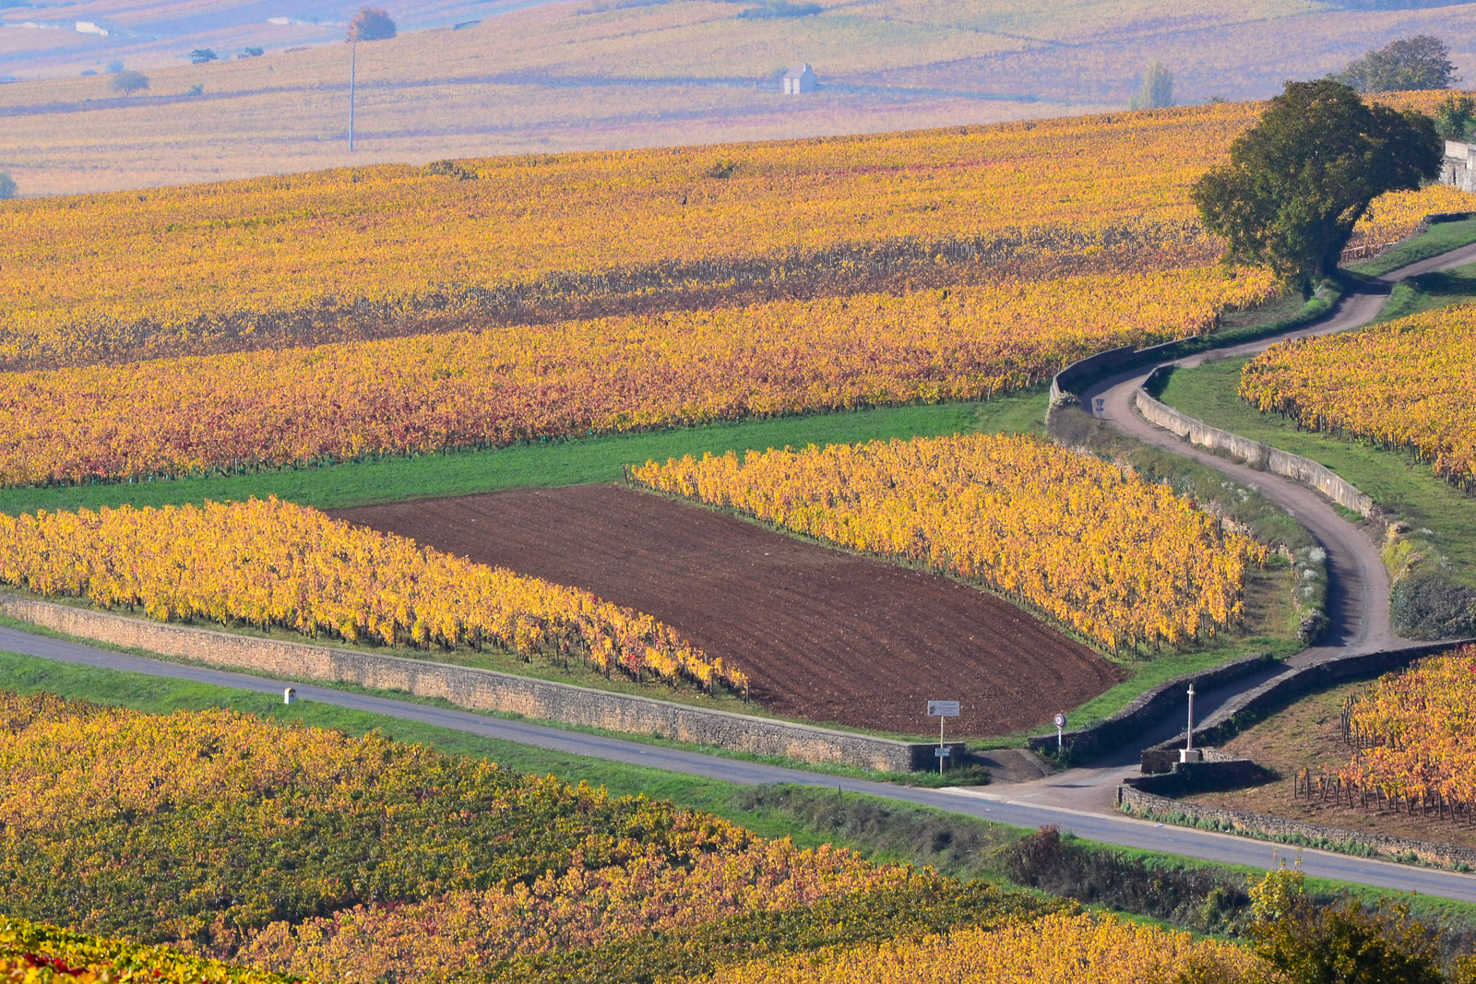
Pernand Vergelesses 1er cru Iles de Vergelesses 2022 45 € Domaine Rapet
Vignes de plus de 50 ans
Sol calcaire et ferrugineux
Pente douce drainante
Fermentation 15 jours avec pigeage
20 % de futs neuf
Garde + 10 ans

Slide 15
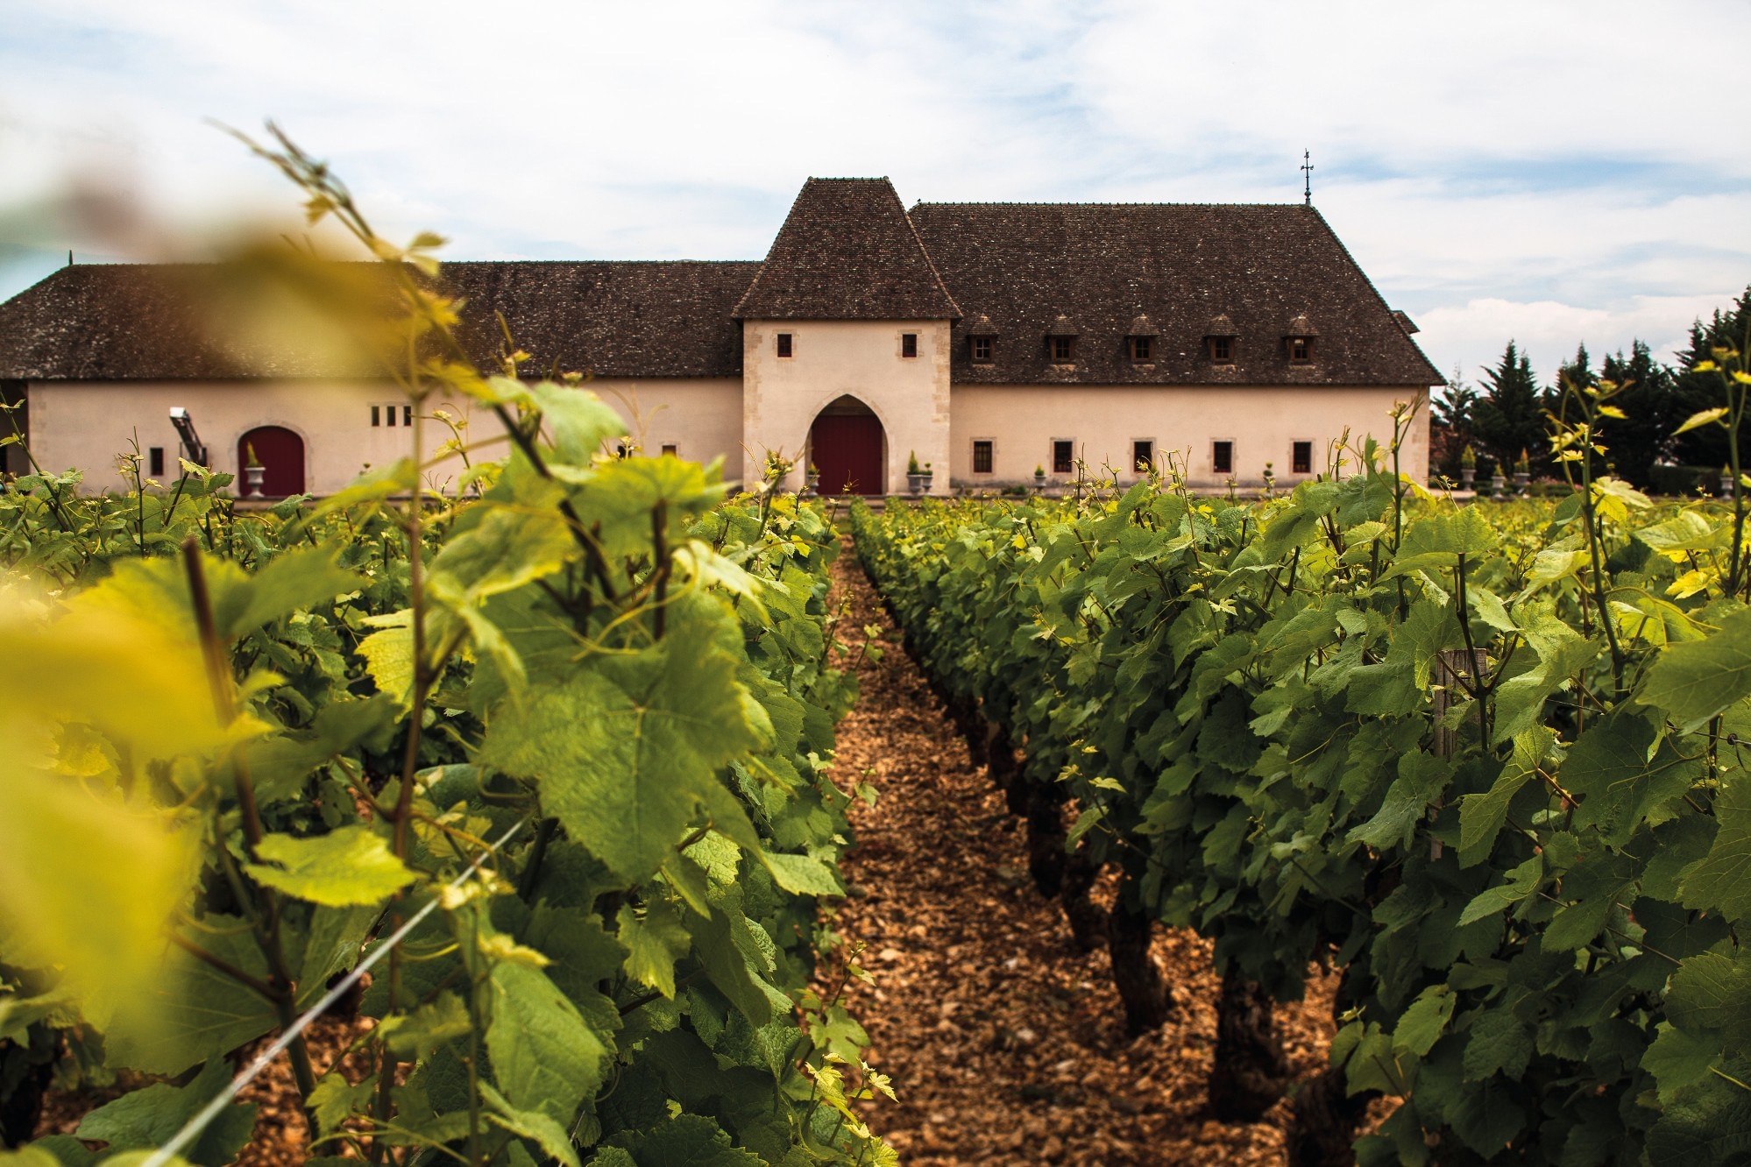
Marsannay 40 € Au champ Salomon Domaine Bart
Domaine récent issue en partie de Clair-Daü
21 Ha (R 18, B 3) essentiellement sur le nord de la Côte de Nuits
Prix très raisonnable mais pas de vin
20 % de grappes entières

Slide 16
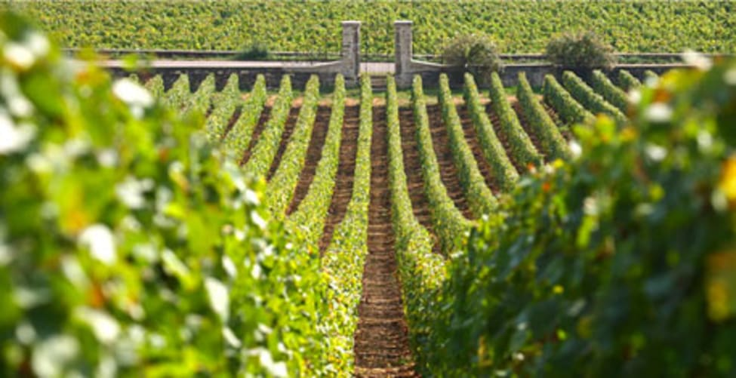
Gevrey Chambertin 2019 48 € Bouchard Père et Fils
Maison tricentenaire rachetée par François Pinault
Propriétaire des plus beaux crus de la côte d’or
2019 est un grand millésime
Acheminement des raisins par gravitation
Cuvaison 15 à 18 jours
Elevage 12 mois en futs de chêne dont 25 % de futs neufs
Garde 5 à 10 ans

Slide 17
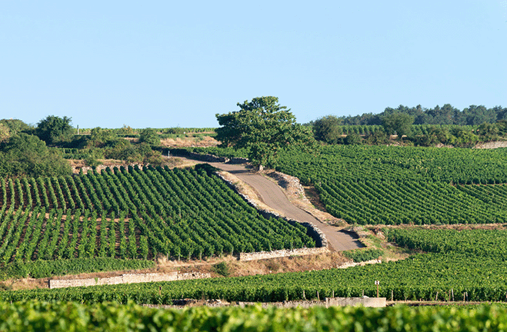
Pommard 1er cru Les Grands Epenots 2020 56 € Domaine Moillard-Grivot
Maison historique située à Nuits
Un des meilleurs 1ers crus de Pommard
Vinification en cuve inox thermorégulée, 3 semaines
Macération préfermentaire à froid autour de 8°C
Pigeages et remontages
Fermentation avec pic de température autour de 30°C
Macération post fermentaire à 25°C
Elevage en fut pendant 8 à 16 mois avec fermentation malolactique. .40% à 50% de fût neuf

